Slide 1
Silvia Paruzza

Slide 2
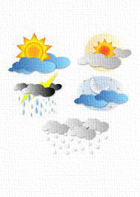
I dati
Dove: Cervasca Santo Stefano,
Che cosa: meteo e temperature min e max
Quanto tempo: circa 25 anni
Frequenza: giornaliera
Da chi: Silvio Riba

Slide 3
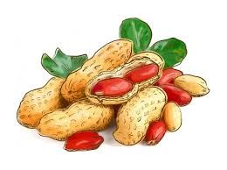
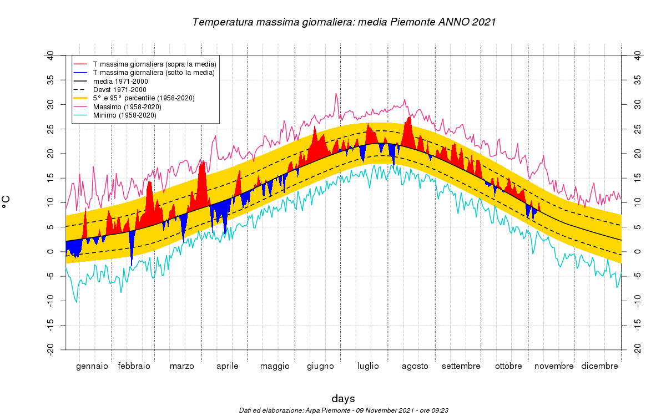
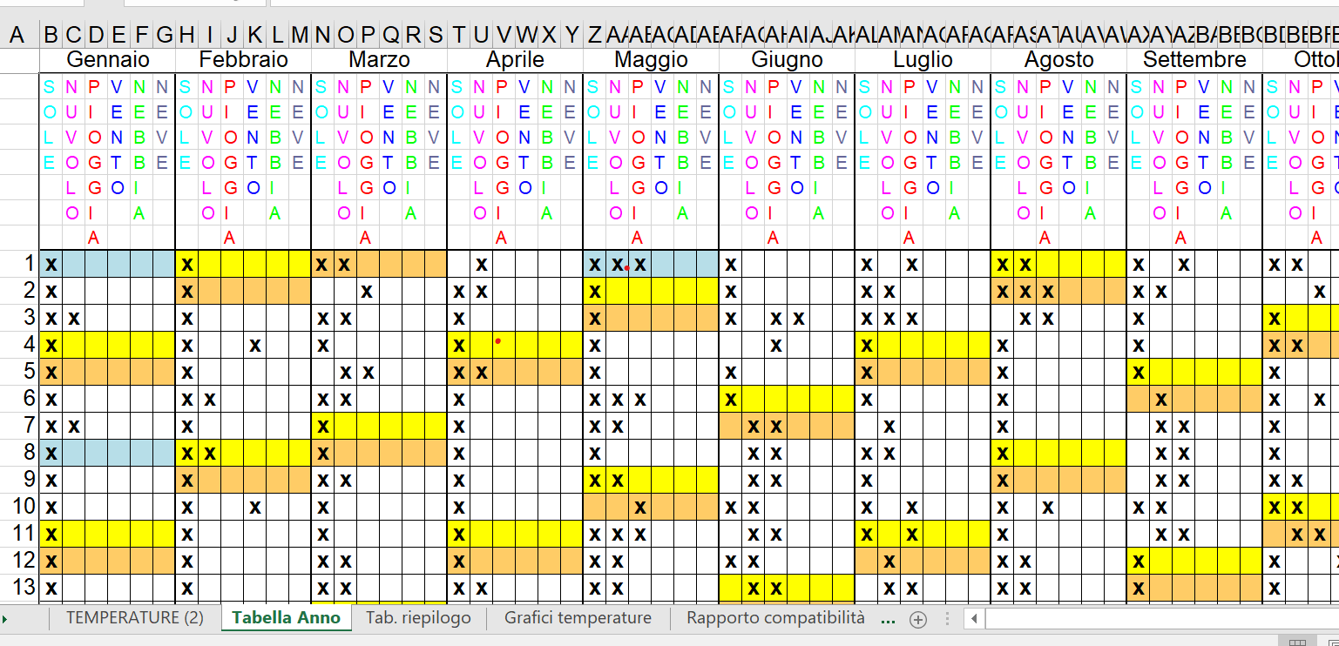
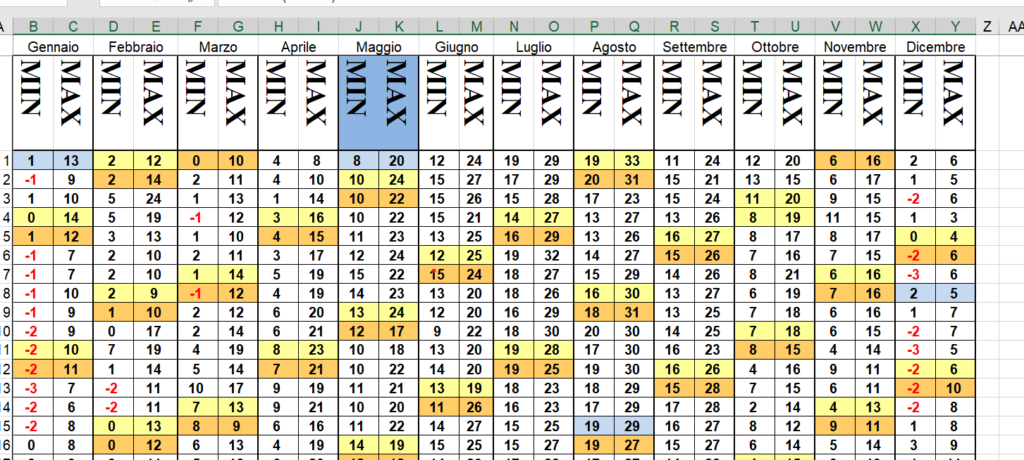
I grafici
Il caldo
Il freddo
La pioggia
La neve
Le stagioni

Slide 4
Il caldo media massime di luglio

Slide 5
Luglio: minime

Slide 6
Il freddo media minime/massime di gennaio

Slide 7
Pioggia giorni totali e giorni pieni

Slide 8
Neve giorni di neve 96/20

Slide 9
Ci sono ancora le mezze stagioni??? Settembre/aprile

Slide 10
Conclusione?
Dove trovo i semi delle arachidi???

